Slide 1

Clase 10
API

Slide 2

¿Qué es un API?

Slide 3

¿Qué es un API?
API significa Interfaz de Programación de Aplicaciones por sus siglas en inglés, Application Programming Interface. Es un conjunto de reglas y protocolos que permite a diferentes aplicaciones o sistemas comunicarse entre sí.
Las APIs facilitan la interacción entre distintos componentes de software al proporcionar un conjunto de funciones, métodos y definiciones que permiten a los desarrolladores acceder a las características o datos de un software específico sin necesidad de conocer los detalles internos de su implementación.

Slide 4
¿Qué es un API?
Además de un buen desarrollo, una API debe tener una documentación clara y objetiva para poder facilitar su implementación.
Suele utilizarse un formato predefinido de datos para compartir información entre los sistemas con el objetivo de lograr la integración entre ellos. Los más usados son XML, YAML y JSON para las aplicaciones web.

Slide 5
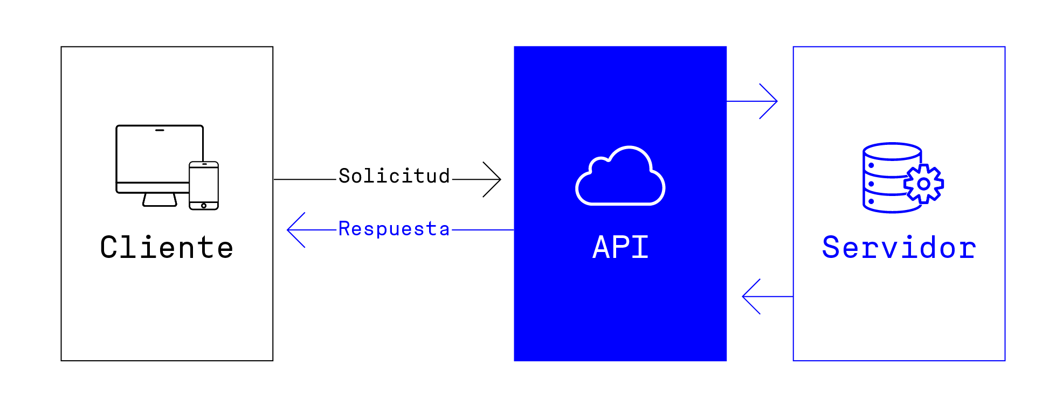
Conceptos básicos de API

Slide 6
Conceptos básicos de API
Cliente: El cliente es un dispositivo, aplicación o sistema que solicita servicios o recursos de otro programa llamado servidor. Puede ser un navegador web, una aplicación móvil, una aplicación de escritorio, etc.
Servidor: Un servidor es un programa o dispositivo que proporciona servicios o recursos a los clientes. Responde a las solicitudes del cliente y suministra los datos o realiza las operaciones solicitadas. En el contexto web, los servidores suelen alojar sitios web, APIs u otros servicios.

Slide 7
Conceptos básicos de API
Endpoint: Un endpoint es un punto final de una comunicación, generalmente asociado con una URL específica en una API. Representa la ubicación específica donde se pueden realizar operaciones, como obtener datos o enviar información. Por ejemplo, "/usuarios" podría ser un endpoint en una API que maneja operaciones relacionadas con usuarios.
URI: Una URI es una cadena de caracteres que identifica de manera única un recurso en la web. Una URL (Localizador de Recursos Uniforme) es un tipo de URI que proporciona la ubicación del recurso.

Slide 8
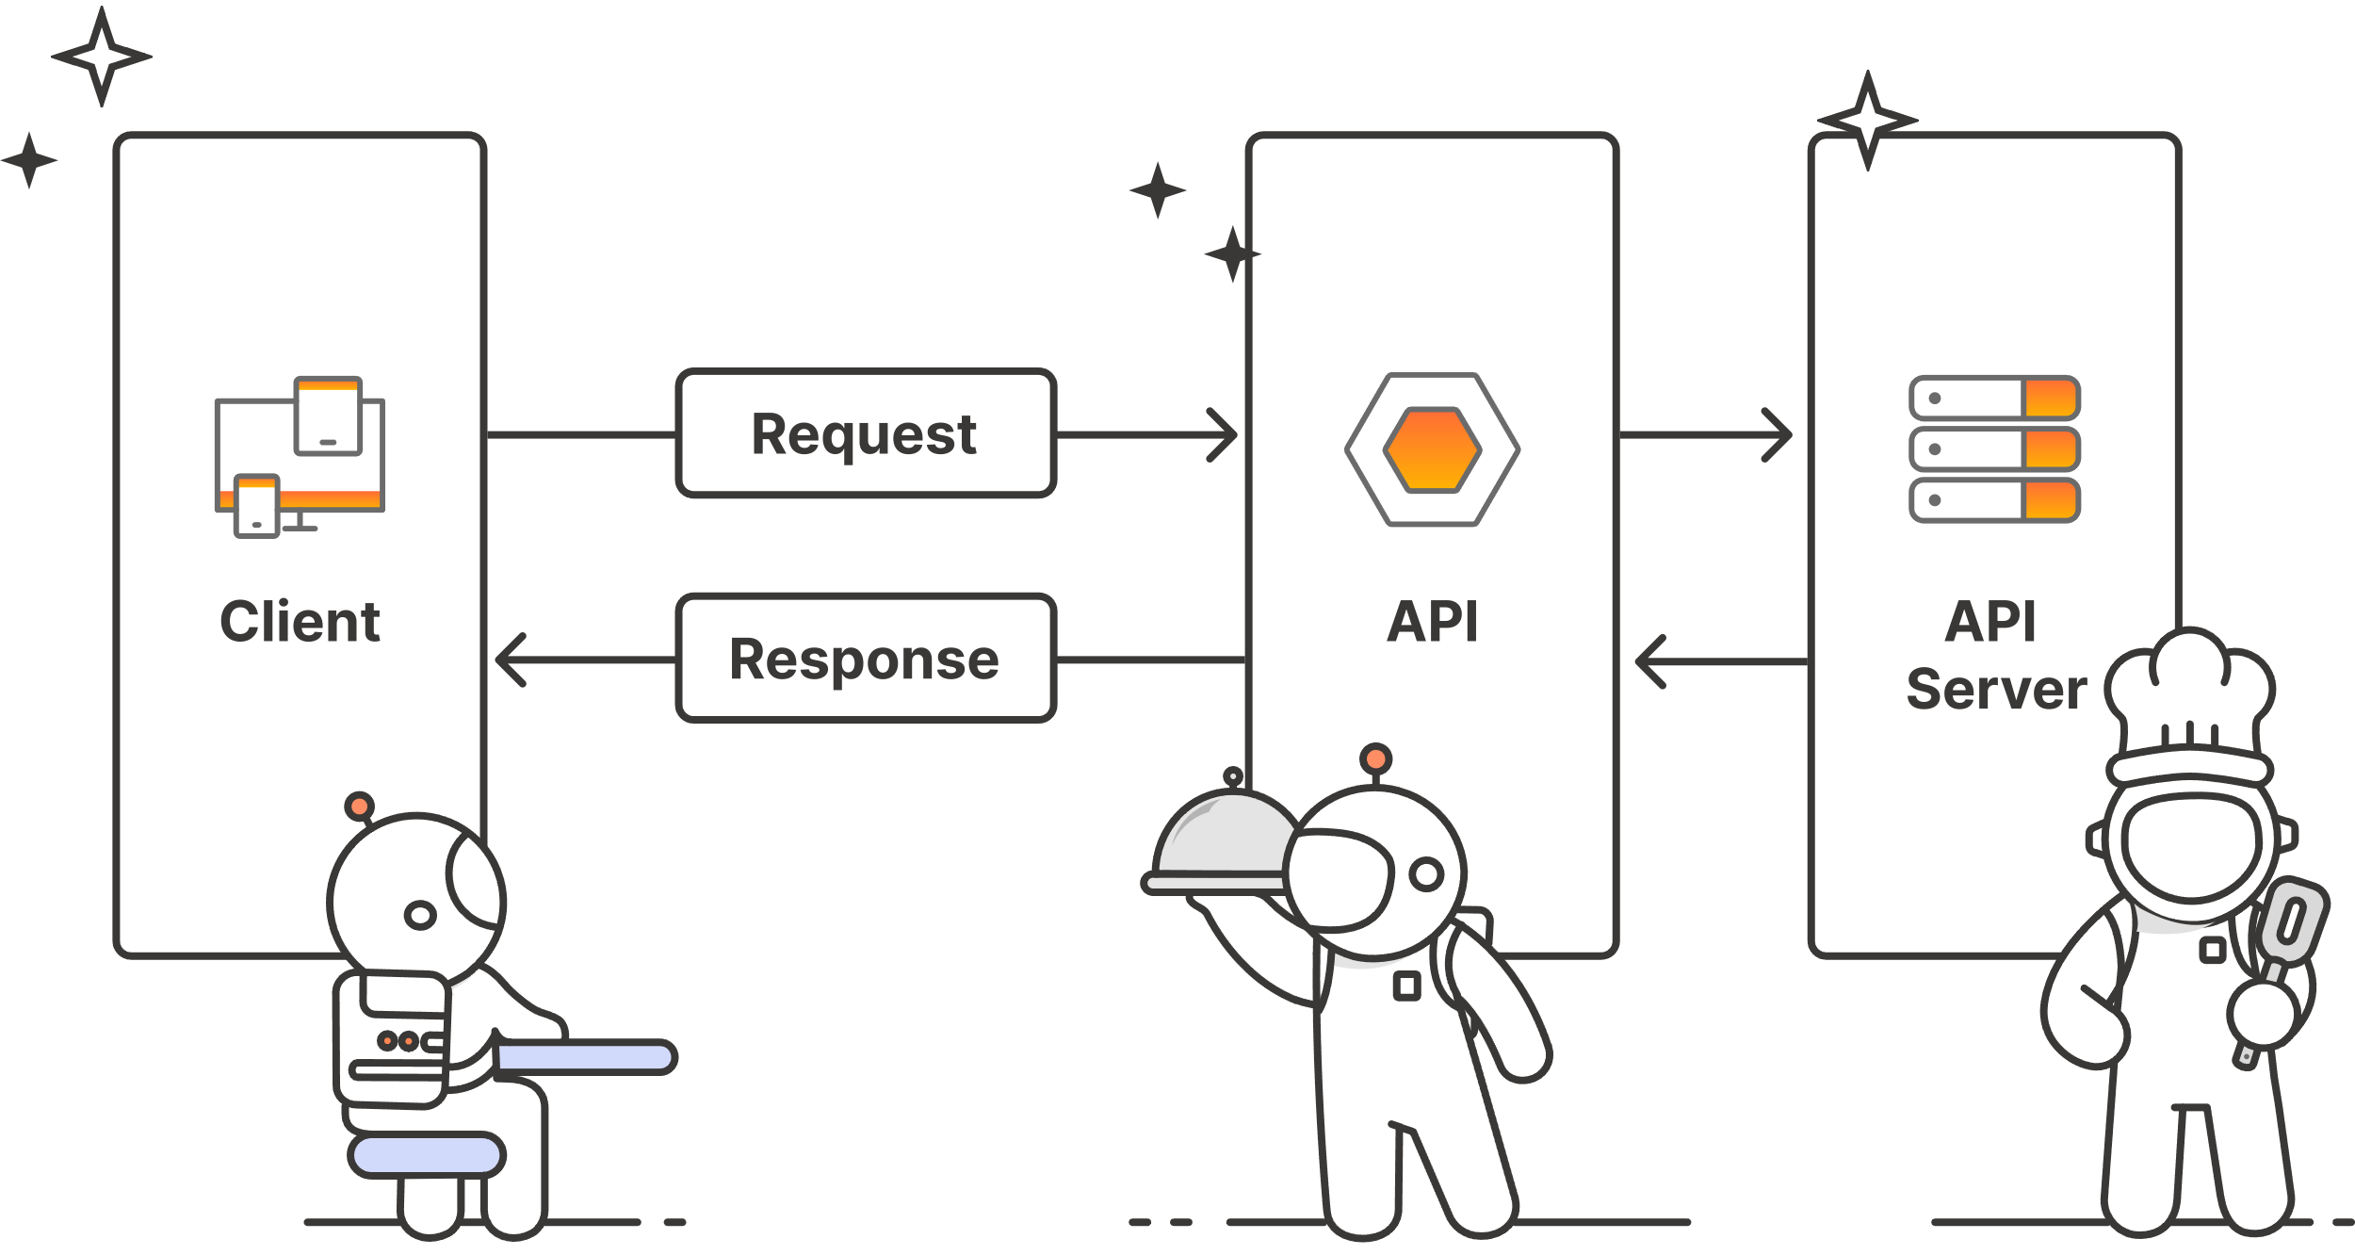
Como funciona un API

Slide 9
Como funciona un API
Solicitud (Request): Un programa o aplicación envía una solicitud a través de la API para acceder a ciertas funciones o datos. La solicitud puede incluir parámetros específicos según las necesidades de la operación que se está solicitando.
Procesamiento en el Servidor (Server Processing): La API, que generalmente reside en un servidor, procesa la solicitud. Puede realizar operaciones en bases de datos, recuperar información, realizar cálculos, o cualquier tarea necesaria según la solicitud.

Slide 10
Como funciona un API
Respuesta (Response): Después de procesar la solicitud, la API envía una respuesta de vuelta al programa solicitante. Esta respuesta generalmente incluye los datos solicitados o el resultado de la operación, y puede ir acompañada de información adicional o códigos de estado para indicar el resultado de la solicitud.
Integración en la Aplicación (Application Integration):
El programa que hizo la solicitud puede utilizar la respuesta de la API para realizar acciones específicas. Esto puede implicar mostrar datos en la interfaz de usuario, realizar operaciones adicionales, o cualquier otra función que sea parte de la lógica de la aplicación.

Slide 11
Como funciona un API
Seguridad y Autenticación: Muchas APIs requieren autenticación para garantizar que solo las aplicaciones autorizadas puedan acceder a sus funciones. Esto se hace a menudo a través de claves de API, tokens u otros métodos de autenticación.

Slide 12
Beneficios de un API

Slide 13
Beneficios de un API
Interoperabilidad: Las APIs permiten la interoperabilidad entre diferentes sistemas y aplicaciones. Puedes integrar fácilmente servicios y funcionalidades de terceros en tu aplicación sin tener que desarrollar todo desde cero.
Reutilización de Código: Al utilizar APIs, puedes aprovechar el trabajo ya realizado por otros desarrolladores o empresas, reutilizando sus servicios y funcionalidades. Esto ahorra tiempo y esfuerzo, ya que no tienes que reinventar la rueda.

Slide 14
Beneficios de un API
Solicitud (Request): Un programa o aplicación envía una solicitud a través de la API para acceder a ciertas funciones o datos. La solicitud puede incluir parámetros específicos según las necesidades de la operación que se está solicitando.
Reutilización de Código: Al utilizar APIs, puedes aprovechar el trabajo ya realizado por otros desarrolladores o empresas, reutilizando sus servicios y funcionalidades. Esto ahorra tiempo y esfuerzo, ya que no tienes que reinventar la rueda.

Slide 15
Beneficios de un API
Desacoplamiento: El uso de APIs facilita el desacoplamiento entre los componentes de tu aplicación. Esto significa que puedes actualizar o cambiar una parte de tu sistema sin afectar necesariamente otras partes, siempre y cuando la interfaz de la API se mantenga consistente.
Escalabilidad: Las APIs permiten que las aplicaciones escalen más fácilmente. Puedes agregar nuevas características o servicios simplemente integrando nuevas APIs, sin tener que modificar significativamente tu código existente.

Slide 16
Beneficios de un API
Acceso a Recursos Externos: Las APIs proporcionan acceso a recursos y datos externos. Puedes integrar servicios de mapas, sistemas de pago, redes sociales, análisis, entre otros, simplemente consumiendo sus APIs.
Seguridad: Las APIs pueden proporcionar capas de seguridad, como autenticación y autorización, para proteger el acceso no autorizado a los recursos. Además, las actualizaciones de seguridad pueden aplicarse a la API sin afectar directamente a las aplicaciones cliente.

Slide 17
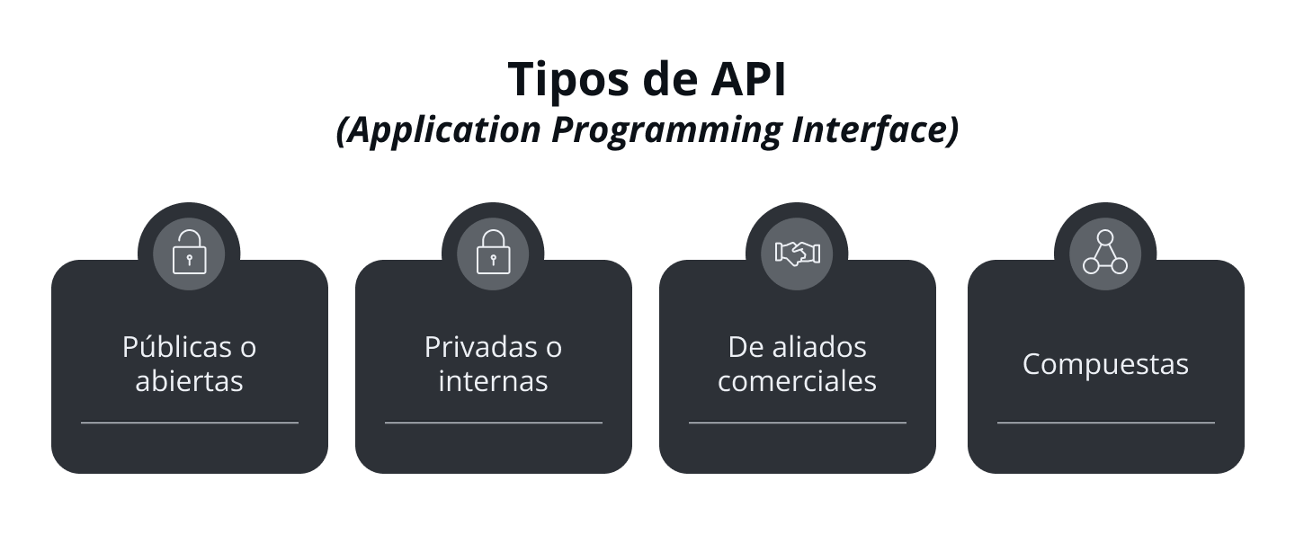
Tipos de API (Políticas de uso)

Slide 18
¿Qué tipos de API hay?
Hay básicamente cuatro tipos de API en lo que se refiere a sus políticas de uso compartido, como veremos a continuación.
APIs públicas o abiertas
Las APIs públicas también son conocidas como API abiertas y están disponibles para que otros usuarios o desarrolladores las empleen con mínimas restricciones o, en algunos casos incluso, están totalmente accesibles.

Slide 19
¿Qué tipos de API hay?
APIs privadas o internas
Las APIs privadas o internas están ocultas de los usuarios externos y se exponen únicamente para los sistemas internos de una organización. Se emplean para el desarrollo interno de la empresa, optimizando la productividad y la reutilización de servicios.
APIs de aliados comerciales
Las APIs de aliados comerciales son aquellas que se exponen entre los miembros de una alianza comercial. Como no están disponibles para todos, se necesita una autorización especial para usarlas.

Slide 20
¿Qué tipos de API hay?
APIs compuestas
Las APIs compuestas utilizan distintos datos o diversas APIs de servicio y permiten que los desarrolladores puedan acceder a varios terminales.
Asimismo, podemos también dividir las APIs en cuatro según lo que ofrecen o casos de uso, como verás ahora.

Slide 21
Tipos de API (Casos de uso)

Slide 22
¿Qué tipos de API hay?
API de datos
Las APIs de datos proporcionan a varios bancos de datos o proveedores SaaS (Software as a Service o Software como Servicio) acceso CRUD (Create, Read, Update, Delete) a conjuntos de datos subyacentes, permitiendo la comunicación entre una aplicación y un sistema de gestión de bases de datos.
API de sistemas operativos
Este grupo de APIs definen cómo las aplicaciones usan los recursos disponibles y servicios del sistema operativo. Por lo que cada OS (Operative System) posee un conjunto de APIs, por ejemplo, Windows API o Linux API tienen el kernel-user space API y kernel internal API.

Slide 23
¿Qué tipos de API hay?
APIs remotas
Este grupo define los estándares de interacción que las aplicaciones tienen en diferentes dispositivos, es decir, un software accede a ciertos recursos ubicados fuera del dispositivo que los solicita, como dice su nombre. Como dos aplicaciones se conectan de forma remota a través de una red, las APIs remotas usan protocolos para lograr la conexión.
APIs web
Esta clase de API es la más común, dado que las APIs web proporcionan datos que los dispositivos pueden leer y transferirlos entre sistemas basados en la web o arquitectura cliente-servidor.

Slide 24
Protocolos API

Slide 25
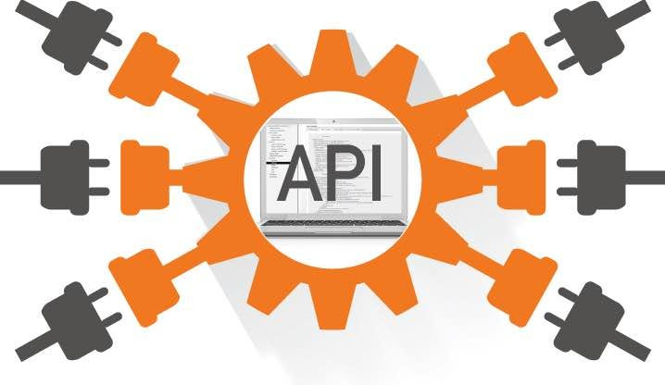
Protocolos API
Los protocolos de API permiten estandarizar el intercambio de datos entre los diferentes servicios web. Esto brinda la oportunidad de acceder a capacidades en diversos sistemas, a través de diferentes lenguajes de programación y en distintos sistemas operativos.

Slide 26
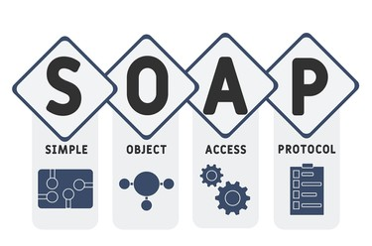
Service Object Access Protocol (SOAP)
Es un protocolo realmente ligero para el intercambio de información estructurada y un ambiente descentralizado y distribuido. Sus especificaciones contienen las reglas de sintaxis para las solicitudes y respuestas enviadas por las aplicaciones.
Las aplicaciones que cumplen con estos principios permiten mensajería en XML entre el sistema a través de HTTP (Hypertext Transfer Protocol) o SMTP (Simple Mail Transfer Protocol).

Slide 27
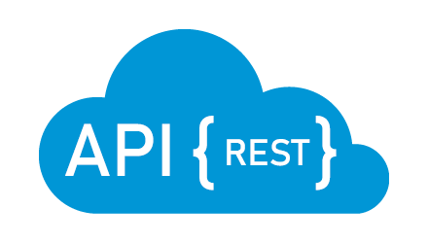
Representational State Transfer (REST)
REST es un estilo de arquitectura de software con seis restricciones para crear aplicaciones que funcionen sobre HTTP, sobre todo servicios web.
Es considerado como una alternativa de SOAP, dado que múltiples desarrolladores encuentran dificultades en su uso al tener que escribir grandes cantidades de código para realizar una tarea. Y, por otro lado, REST sigue otra lógica ya que facilita la disponibilidad de datos como recursos.

Slide 28
Ejemplos de API

Slide 29
Ejemplos de API
A continuación, te mostraremos algunos de los ejemplos de API más conocidas:
Google Maps: gracias a los estándares aplicados por Google, la mayoría de los sitios web pueden usar las APIs de Google Maps para integrar mapas.
Vulcan: esta API multiplataforma permite que los desarrolladores creen interfaces gráficas en tiempo real y de alta calidad en aplicaciones, brindando mayor rapidez y eficiencia en la comunicación entre apps y unidades de procesamiento gráfico.

Slide 30
Ejemplos de API
Skyscanner: esta plataforma de metabúsqueda facilita que viajeros puedan encontrar mejores tarifas para sus vuelos. Además, proporciona una API para aliados comerciales compatible con XML y JSON para el intercambio de datos.
Weather API: un proveedor de servicios de geolocalización e información meteorológica con diversas APIs que van desde el pronóstico del clima, hasta búsquedas de zonas horarias, astronomía y más.

Slide 31
Metodos HTTP

Slide 32
Métodos HTTP
Los métodos HTTP (Hypertext Transfer Protocol) son comandos que indican la acción que se realizará en un recurso identificado por una URL.
Estos métodos son fundamentales en la comunicación cliente-servidor en la web y definen las operaciones que se pueden realizar sobre un recurso específico.
A continuación se listan los métodos HTTP más comunes:

Slide 33
Métodos HTTP
GET: Solicita la representación de un recurso específico. Es usado para obtener datos del servidor. Las solicitudes GET no deben tener un impacto en el estado del servidor.
POST: Envía datos al servidor para que sean procesados y almacenados. Es comúnmente utilizado para enviar formularios en HTML y realizar cambios en el estado del servidor.

Slide 34
Métodos HTTP
PUT: Definición: Actualiza un recurso específico con la representación proporcionada. Si el recurso no existe, puede crearse. PUT es idempotente, lo que significa que múltiples solicitudes PUT sobre el mismo recurso tienen el mismo efecto que una sola solicitud.
DELETE: Elimina un recurso específico en el servidor. Como PUT, DELETE es idempotente, lo que significa que múltiples solicitudes DELETE sobre el mismo recurso tienen el mismo efecto que una sola solicitud.

Slide 35
Códigos de respuesta

Slide 36
Códigos de respuesta
Los códigos de respuesta HTTP son indicadores numéricos proporcionados por un servidor web en respuesta a una solicitud realizada por un cliente. Estos códigos proporcionan información sobre el estado de la solicitud y guían al cliente sobre cómo interpretar la respuesta. Aquí hay algunos de los códigos de respuesta HTTP más comunes:
1xx (Respuestas informativas):
100 Continue: El servidor ha recibido la solicitud y el cliente puede continuar con la siguiente fase de su solicitud.

Slide 37
Códigos de respuesta
2xx (Respuestas exitosas):
200 OK: La solicitud ha sido exitosa. La información solicitada se encuentra en la respuesta y está listo para ser entregada al cliente.
201 Created: La solicitud ha sido exitosa y ha resultado en la creación de un nuevo recurso.
204 No Content: La solicitud ha sido exitosa, pero no hay contenido para enviar en la respuesta.

Slide 38
Códigos de respuesta
3xx (Redirecciones):
301 Moved Permanently: La URI del recurso solicitado ha sido cambiada permanentemente. El cliente debe redirigir su solicitud a la nueva ubicación.
302 Found (o 303 See Other): La URI del recurso solicitado ha sido cambiada temporalmente. El cliente debería seguir redirigiendo a la nueva ubicación.
304 Not Modified: Indica que la versión del recurso solicitado no ha sido modificada desde la última vez que fue solicitada, y puede ser utilizada para cachear contenido.

Slide 39
Códigos de respuesta
4xx (Errores del cliente):
400 Bad Request: La solicitud del cliente no pudo ser comprendida o procesada por el servidor debido a un formato incorrecto u otros errores.
401 Unauthorized: Se requiere autenticación para acceder al recurso solicitado, pero el cliente no ha proporcionado credenciales válidas.
403 Forbidden: El servidor comprende la solicitud, pero el acceso al recurso está prohibido para el cliente.

Slide 40
Códigos de respuesta
5xx (Errores del servidor):
500 Internal Server Indica que el servidor ha encontrado una condición inesperada que le impide cumplir con la solicitud.
Error: 502 Bad Gateway: El servidor, mientras actuaba como puerta de enlace o proxy, recibió una respuesta no válida desde el servidor ascendente o de origen.
503 Service Unavailable: El servidor no puede manejar la solicitud en este momento debido a una sobrecarga temporal o mantenimiento del servidor.

Slide 41
Códigos de respuesta
4xx (Errores del cliente):
404 Not Found: El recurso solicitado no se encuentra en el servidor.

Slide 42
Clase 10
API

